Slide 1

웹프로그래밍 학기 프로젝트
202201551 하권우

Slide 2

프로젝트 소개
OpenAI 챗봇과 TMDb API를 활용한 사용자 맞춤 영화 추천 챗봇 서비스

Slide 3
서비스 흐름 및 전체 구조도
Docker
React Frontend
OpenAi API Server
Vercel
Nginx
TMDb
API Server
Browser

Slide 4
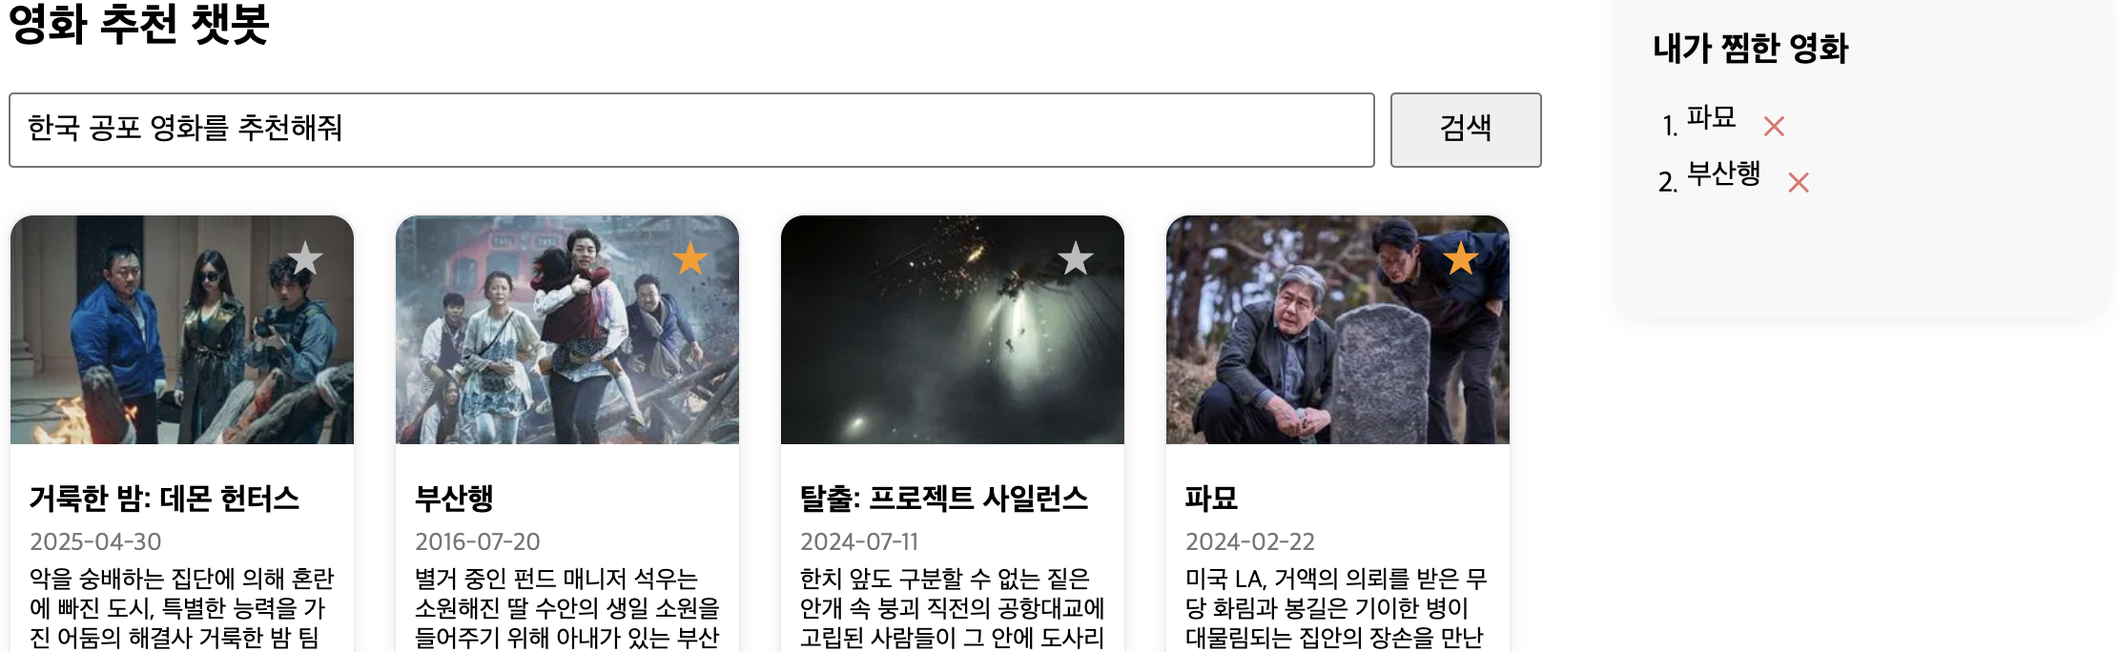
주요 기능 및 시연
사용자가 자연어로 추천받고 싶은 영화 질문
챗봇이 질문으로부터 사용자 맞춤 조건 추출
찜(즐겨찾기) 기능 제공

Slide 5

프로젝트 주요 구현 내역

Slide 6
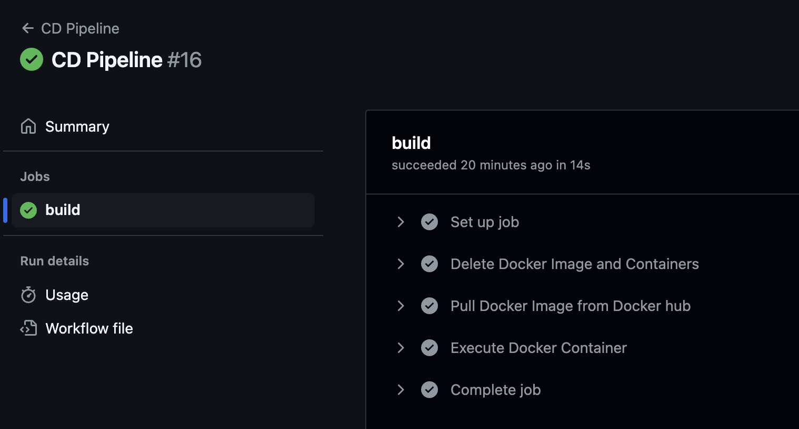
GitHub Action을 이용한 CI/CD

Slide 7
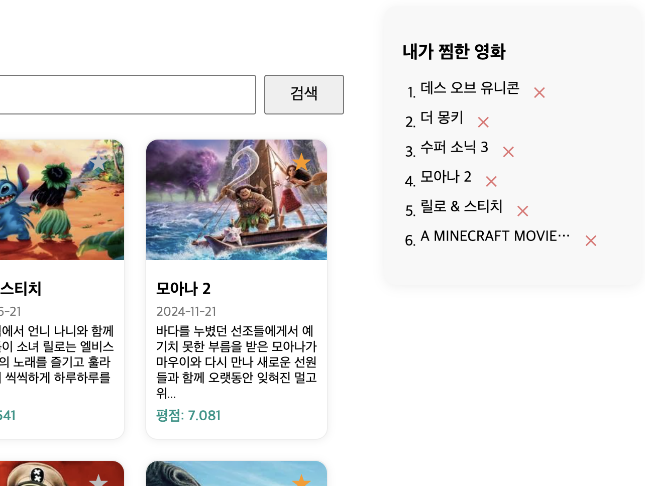
localStorage를 활용한 찜 기능 구현
찜한 영화는 브라우저에 10개까지 저장 가능
즐겨찾기 메뉴에서 언제든 확인 가능

Slide 8
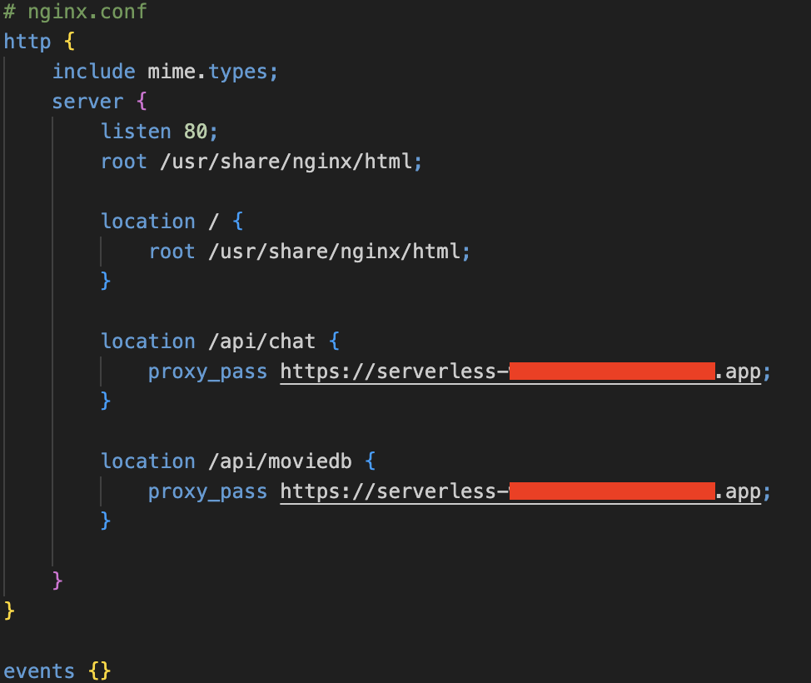
Nginx로 웹 프록시 서버 구현

Slide 9
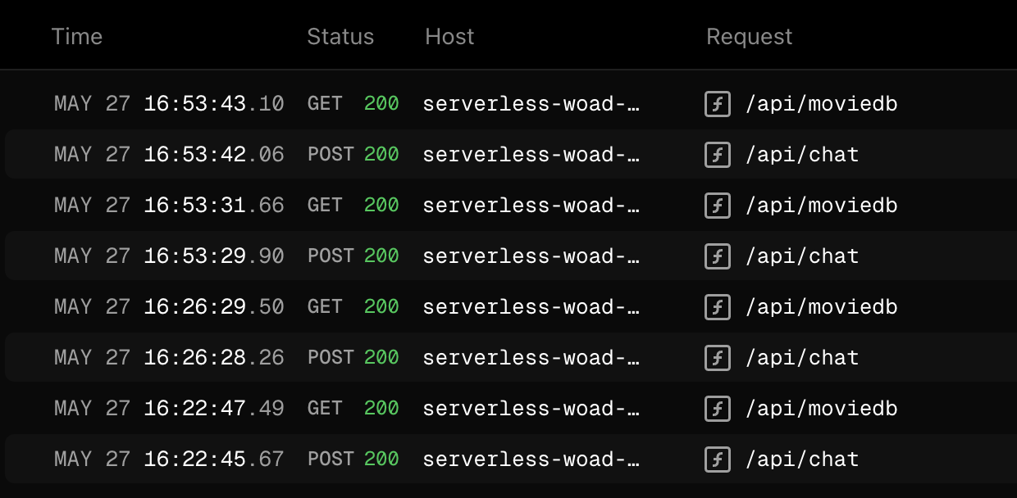
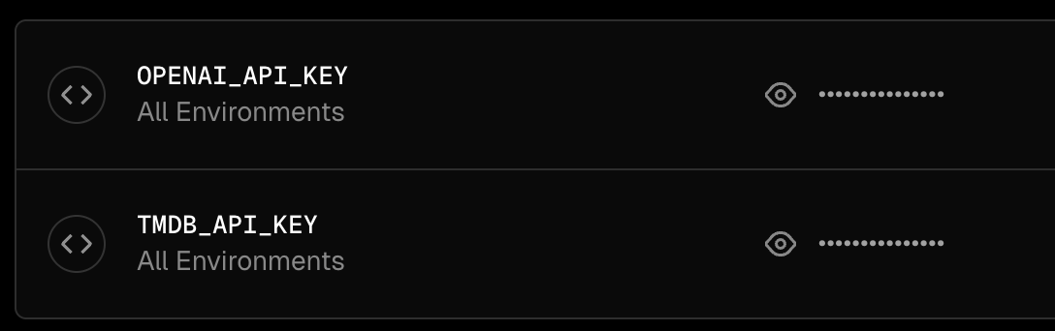
Vercel Serverless 함수를 이용하여 API 호출

Slide 10
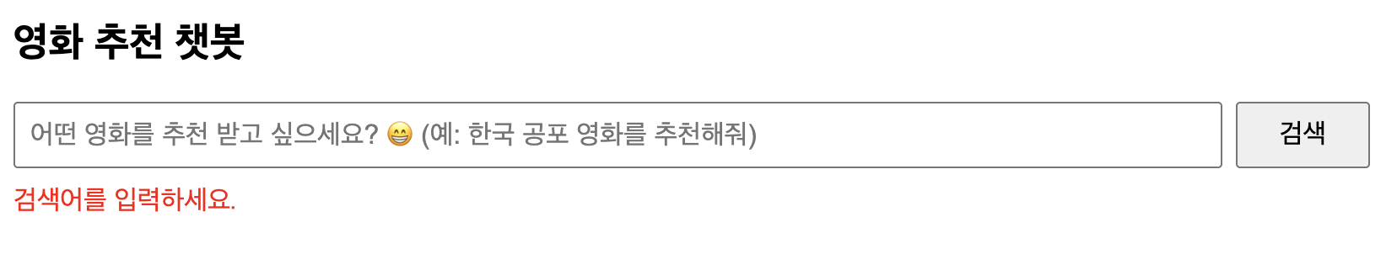
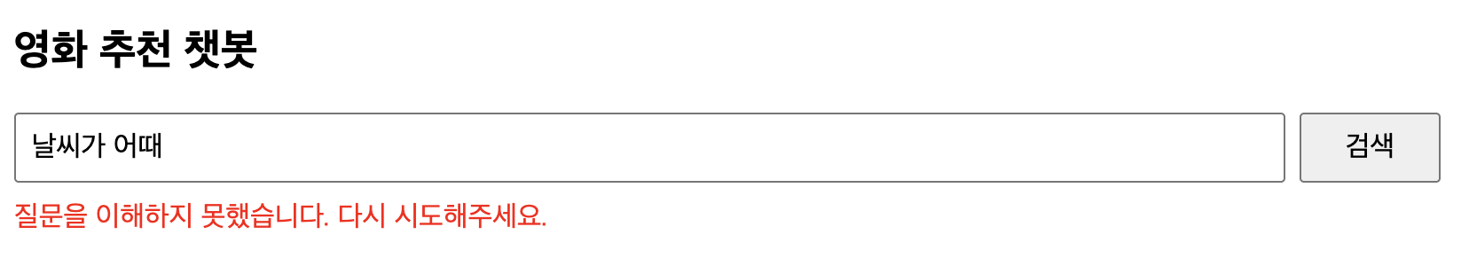
주요 예외 처리
검색어를 입력하지 않은 경우, 재입력 요구
챗봇에게 엉뚱한 질문을 한 경우, 챗봇이 빈 객체를 반환하도록 하여 재입력 요구

Slide 11

감사합니다

